Slide 1
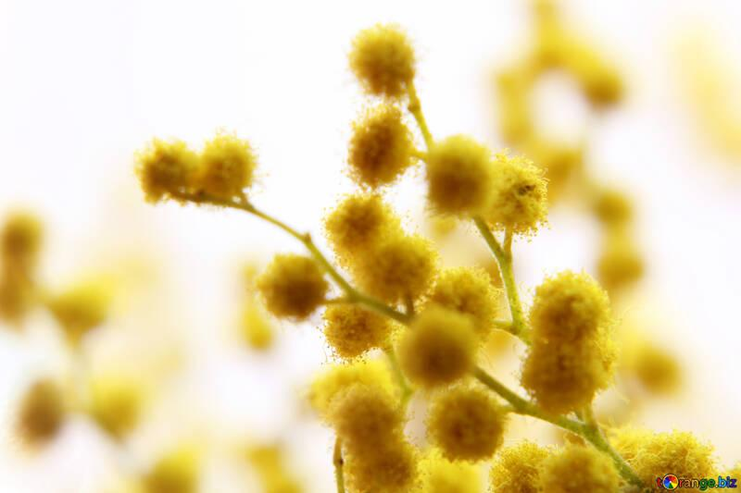
Pozdravljeni, osmošolci.
Prepiši v zvezek besedilo vseh slidov, razen zadnjega.
Učb. str. 36, 37 - preberi, preden si pogledaš PPT.

Slide 2
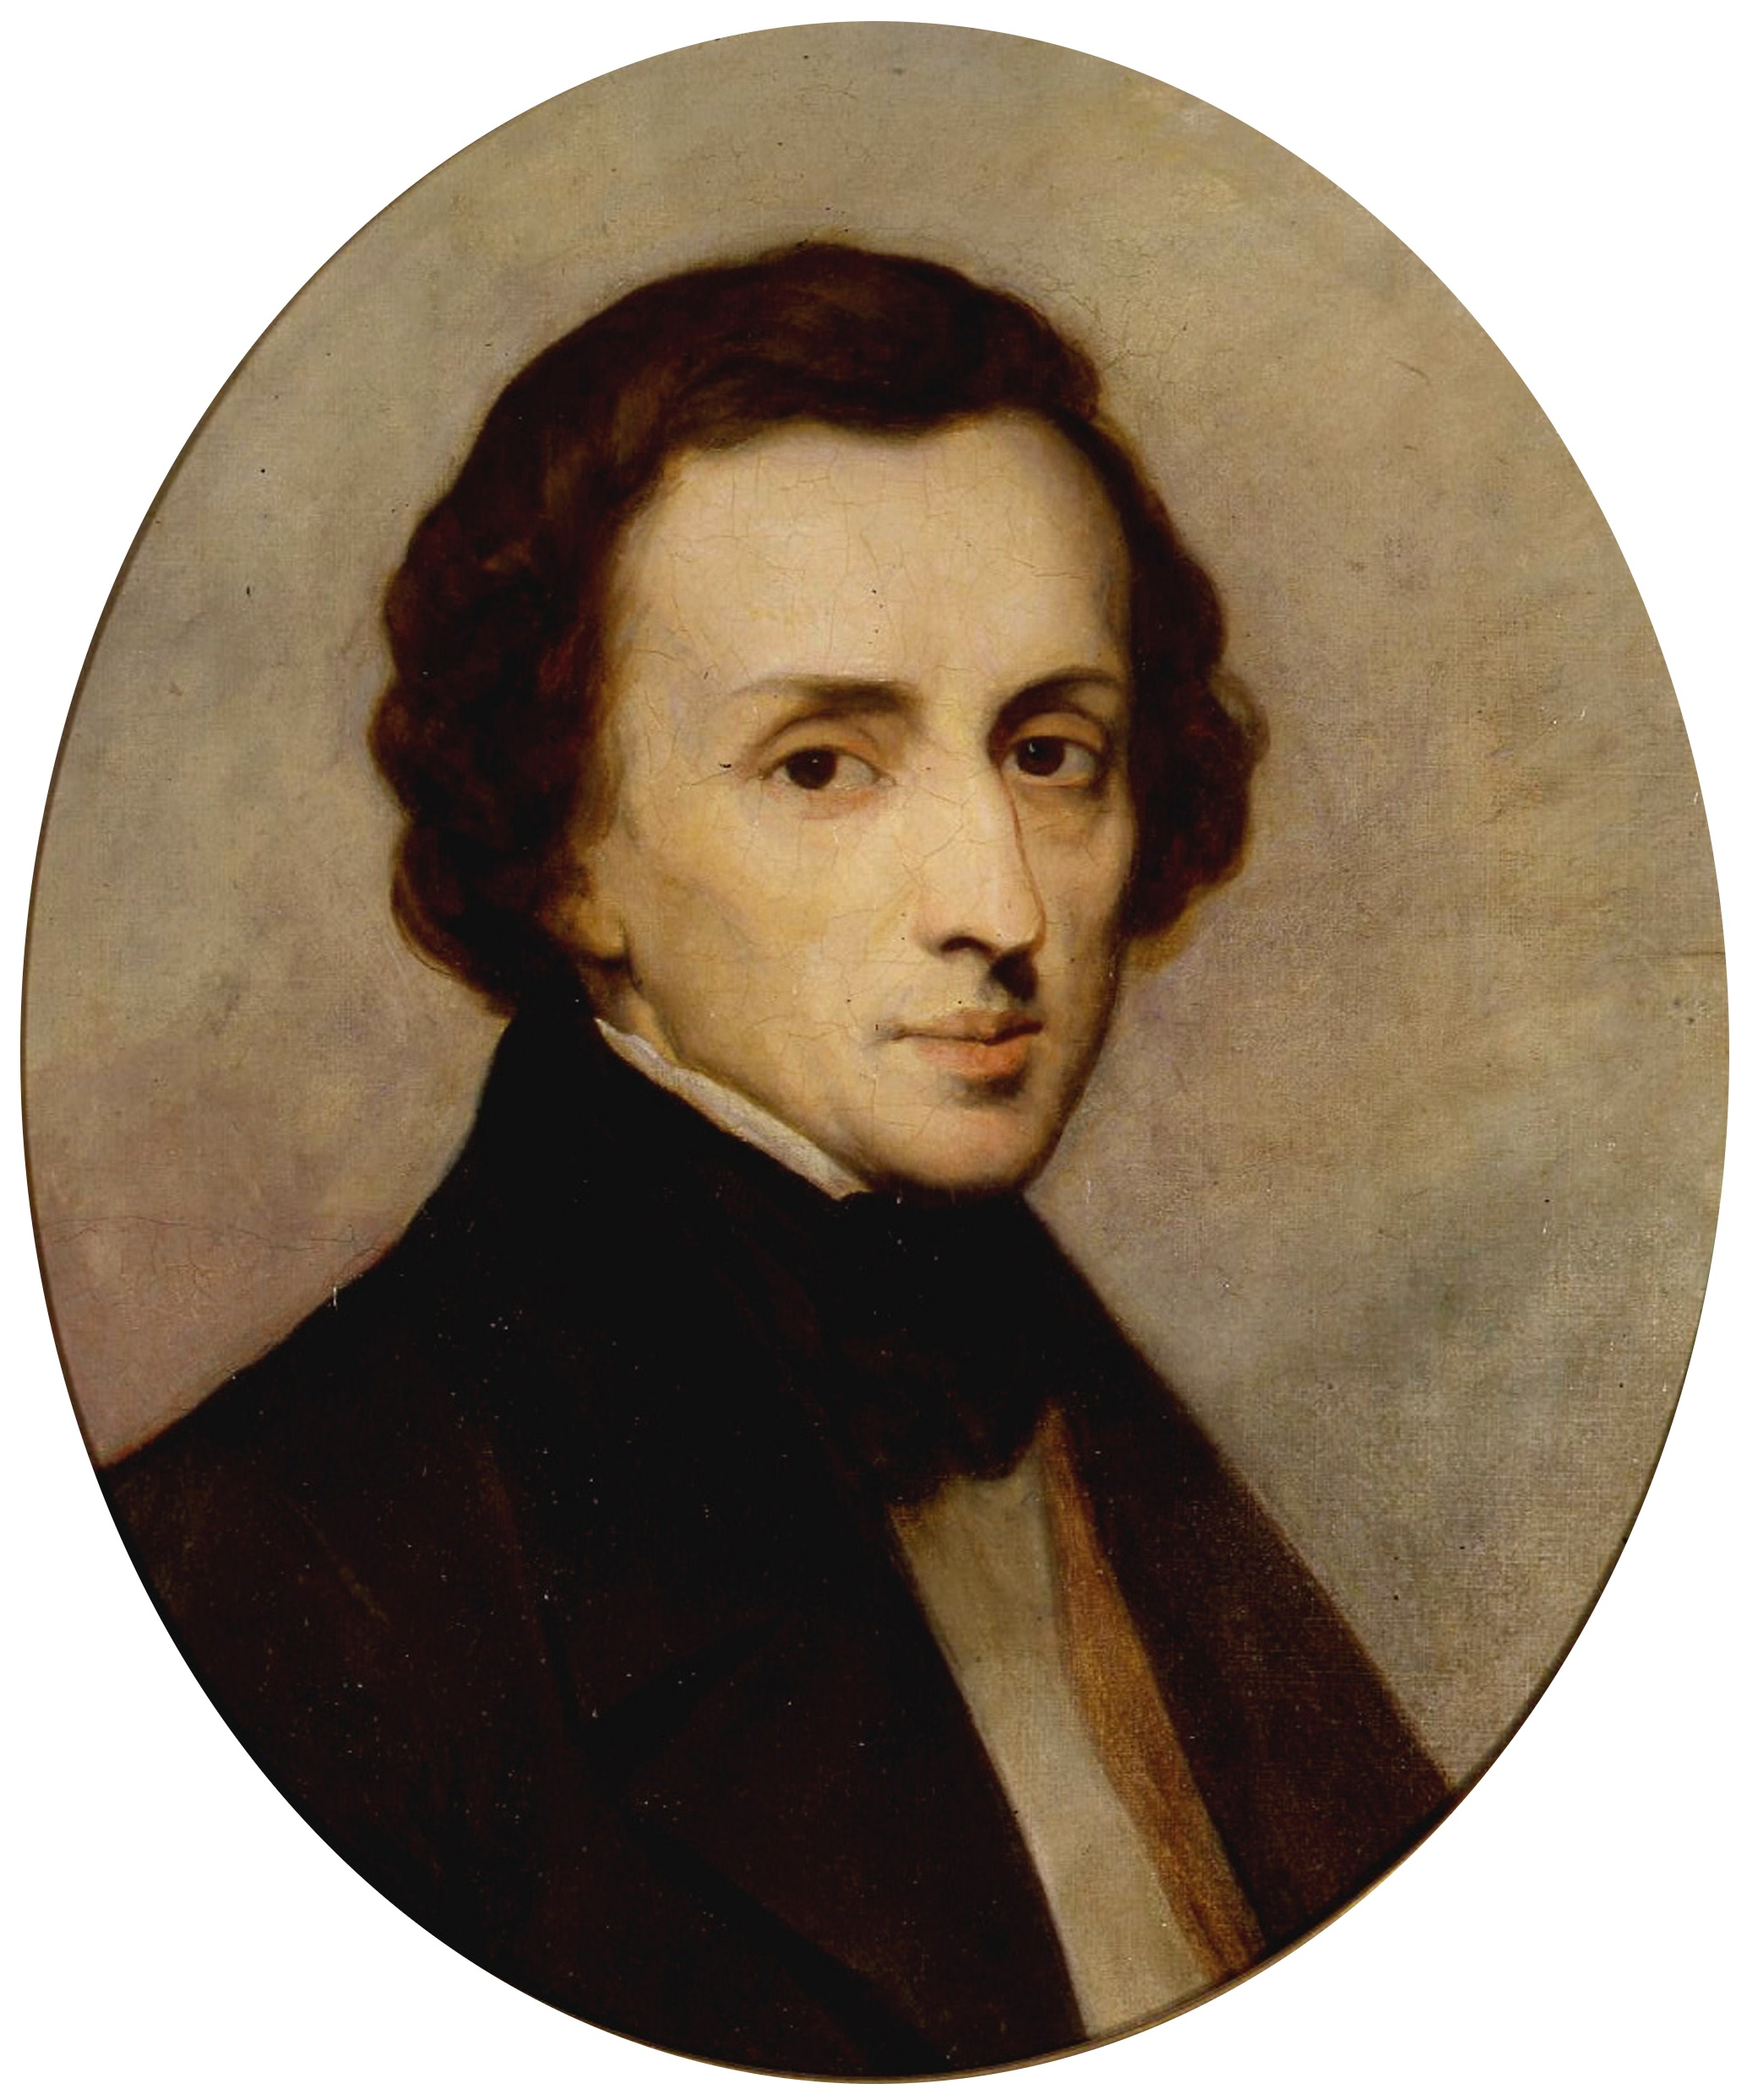
FREDERIC CHOPIN
poljsko francoski skladatelj

Slide 3
Genialen skladatelj in briljanten klavirski virtuoz
največkrat je pisal KLAVIRSKE MINIATURE
( kratke skladbe za klavir):
POLONEZA, MAZURKA, ETUDA, NOKTURNO, BALADA, VALČEK

Slide 4
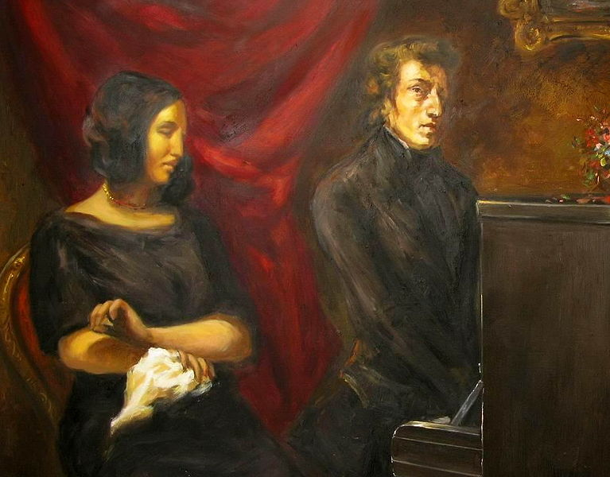
Mojster improvizacije
Chopin in George Sand?
Če imaš voljo in čas,
s pomočjo spleta
razišči njun odnos.

Slide 5
· Še poslušanje:
Tokrat si ti izberi na spletu 1 Chopinovo skladbo.
poslušaj
zapiši naslov
razloži v enem ali dveh stavkih, zakaj te je pritegnila.

Slide 6
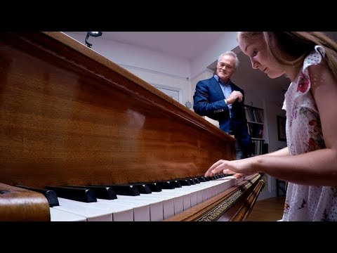
Še zanimivost:
DEKLE, KI GENIALNO
OPRAVI IMPROVIZACIJO
– iz 4 danih tonov si v 1 minuti izmisli celo sonato za klavir!!!

